Slide 1



A kutatásalapú kémiatanítás longitudinális vizsgálatának első három éve
Eredmények, tapasztalatok, kérdések
Tóth Zoltán¹, Szalay Luca² és Kiss Edina²
MTA-ELTE Kutatásalapú Kémiatanítás Kutatócsoport
¹Debreceni Egyetem, Kémiai Intézet
²ELTE, Kémiai Intézet
„Megvalósítható kutatásalapú kémiatanítás” projekt
http://ttomc.elte.hu/publications/90

Slide 2
MTA Szakmódszertani pályázat 2016: Megvalósítható kutatásalapú kémiatanulás
A természettudományos műveltség egyik alapeleme a kísérlettervezés
Fejlesztése: a receptszerű tanulókísérletek egy részét a tanulók tervezik meg
Biztató előzmény
Szalay, L., Tóth, Z., (2016), An inquiry-based approach of traditional ’step-by-step’ experiments, Chem. Educ. Res. Pract., 17, 923-961.
Kutatási kérdések: Van-e a fejlesztésnek szignifikáns hatása
  a kísérlettervező képességre és a kémiai tudásra;
  az attitűdre, a motiváltságra és a tanulmányi eredményre?
  Számít-e, hogy a tanulók ténylegesen elvégzik a megtervezett kísérleteket, vagy elegendő az elméleti megbeszélés?

Slide 3
A kutatócsoport és a kutatási módszer
Kutatócsoport:
  24 kémia tanár
  5 egyetemi oktató
  egyetemi hallgatók (TDK-sok, ill. szakdolgozók).
Kutatási módszer:
  4 tanév
  4 x 6 = 24 db tanulói feladatlap és tanári útmutató (tanévente 6 db)
  Előteszt (T0): 2016 ősze; 4 utóteszt (T1-T4): minden tanév végén
    Kísérlettervezés (50%)
    Ismeret-megértés-alkalmazás (IMA) (50%)
    Háttérváltozók (nem, jegy, iskola, anya isk. végzettsége)
    Attitűdök
    Az adatok statisztikai módszerekkel elemezve

Slide 4
A minta
18 gimnázium (6 vagy 8 osztályos)
31 osztály/tanulói csoport
883 hetedik évfolyamos tanuló (12-13 évesek)
A tanulók véletlenszerűen szétválogatva 3 csoportra:
  1. csoport: recept alapján végez kísérleteket (kontroll)
  2. csoport: recept alapján végez kísérleteket + elméletben tervez,
  8. évf.-tól kísérlettervezés elmélete utólag (elméleti)
  3. csoport: megtervezi és el is végzi ugyanazokat a kísérleteket
  8. évf.-tól kísérlettervezés elmélete előre (kísérleti)
Mind a 4 tesztet (T0, T1, T2, T3) 692 tanuló írta meg

Slide 5
Az eredmények értékelése
Kovariancia-analízis (ANCOVA) – hatás: parciális éta-négyzet
Függő változó: teszt/részteszt eredménye (%)
Paraméterek (független változók):
fejlesztés (kontroll, elméleti, kísérleti)
iskola rangja (gyenge, közepes, erős)
anya iskolai végzettsége (nemdiplomás, diplomás)
előző teszt eredménye (gyenge, közepes, jó)
nem (fiú, lány)
Kovariánsok:
a tantárgyi jegy (1 – 5)
a tantárgy szeretete (0 – 4)
a kísérletek fontossága (0 – 4)
a receptszerű kísérletezés előnyben részesítése (0 – 4)

Slide 6
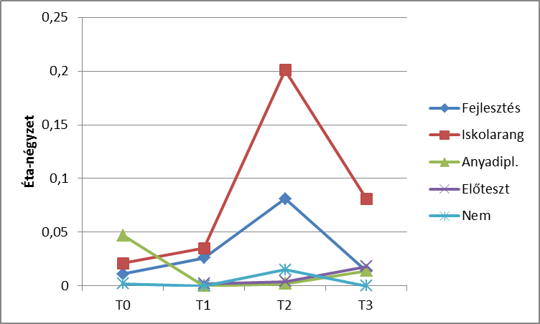
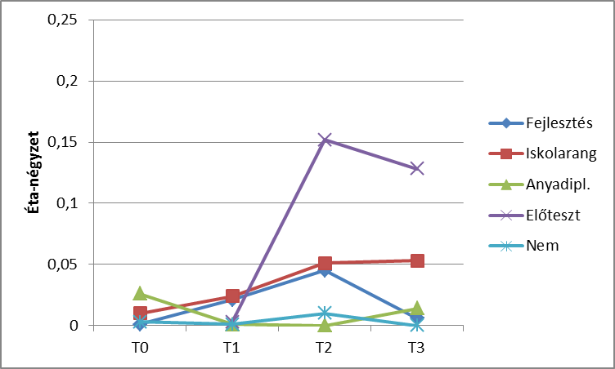
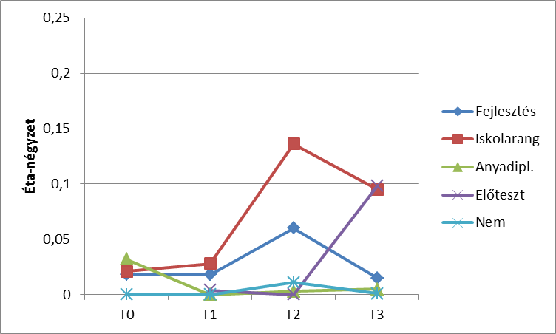
A feltételezett paraméterek hatása
A teljes teszten elért hatásnagyság
A kísérlettervezés részteszten elért hatásnagyság
Az IMA részteszten elért hatásnagyság

Slide 7
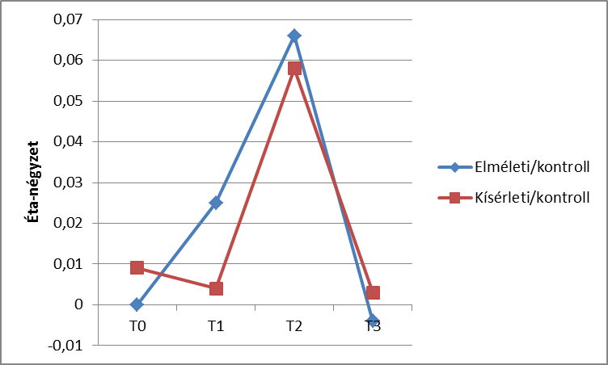
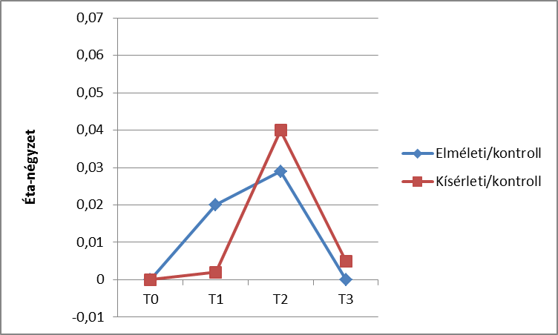
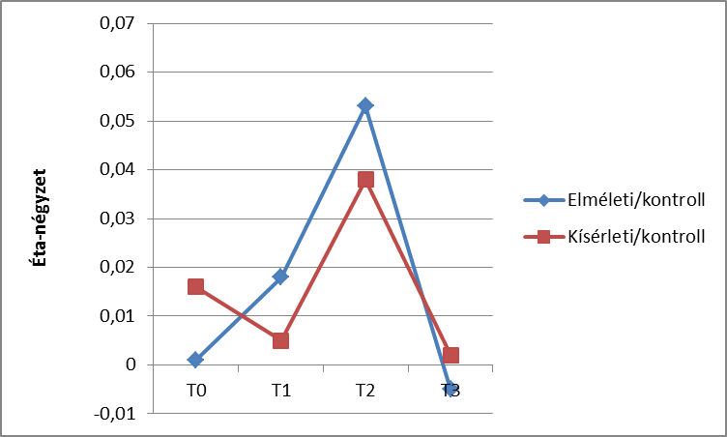
A fejlesztés hatása a kontrollcsoporthoz viszonyítva
A teljes teszten elért hatásnagyság
A kísérlettervezés részteszten elért hatásnagyság
Az IMA részteszten elért hatásnagyság

Slide 8
Összefoglalás, 1.
7. évfolyam : gyenge fejlesztő hatás az elméleti csoportban
a kísérlettervezés részteszten a kísérleti csoport rontott
a fejlesztés hatásával összemérhető az iskola erősségének hatása
8. évfolyam: közepesen erős fejlesztő hatás mindkét csoportban és mindkét részteszten
a fejlesztés hatását jóval meghaladja
az előzetes tudás (IMA részteszten)
az iskola rangja (kísérletterv. részteszten)
9. évfolyam: jelentős visszaesés mindkét csoportban és mindkét részteszten
mindkét részteszten az iskola rangjának és az előzetes tudásnak a hatása került előtérbe

Slide 9
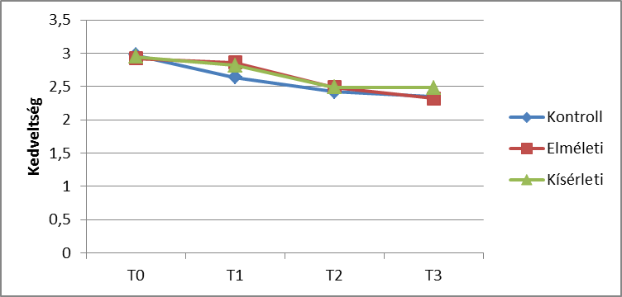
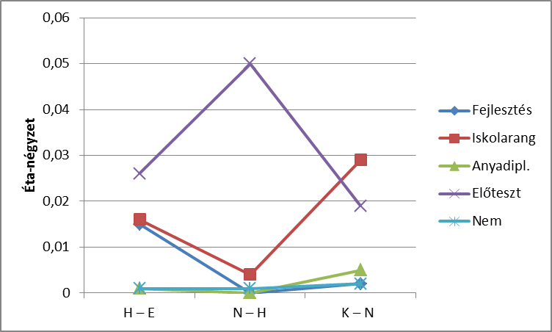
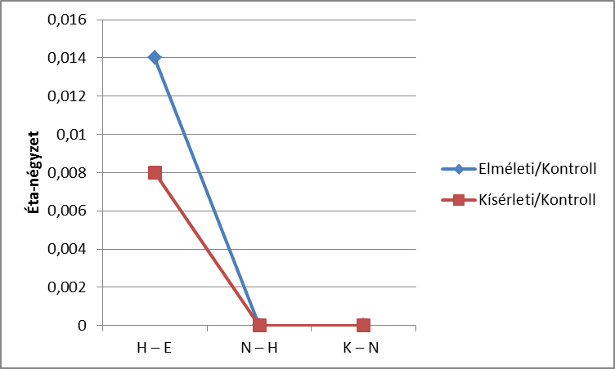
„Mennyire kedveled a kémiát?”

Slide 10
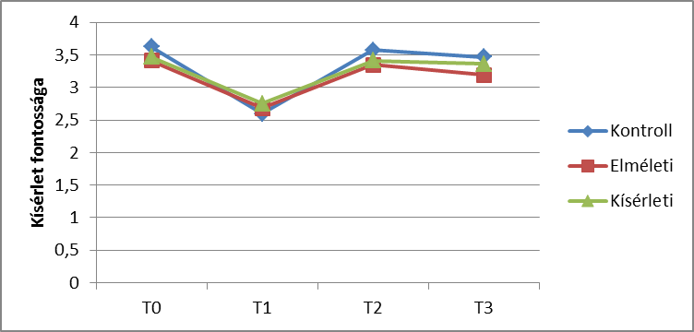
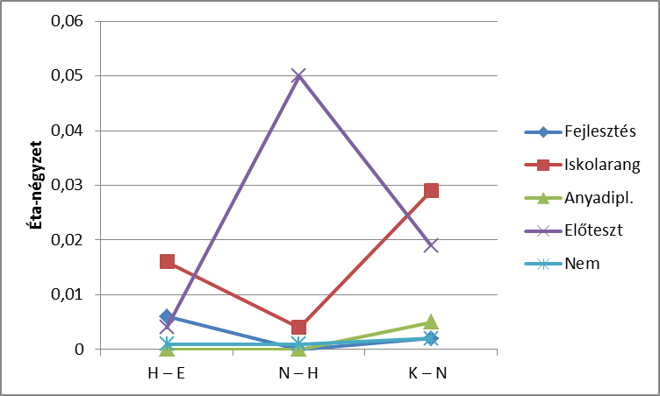
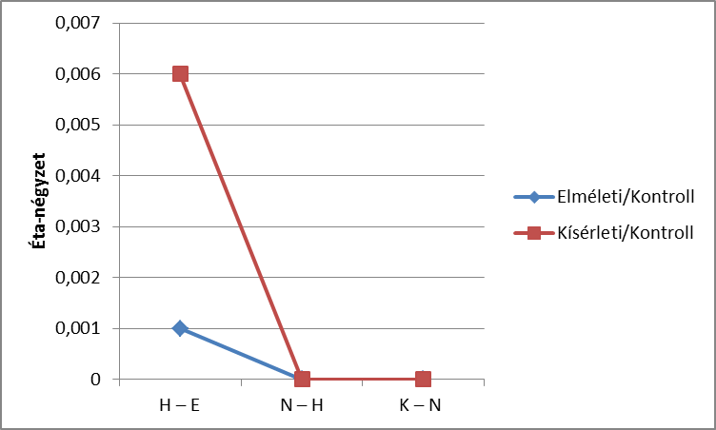
„Mennyire tartod fontosnak, hogy a természettudományokban az elképzeléseinket kísérletekkel igazoljuk?”

Slide 11
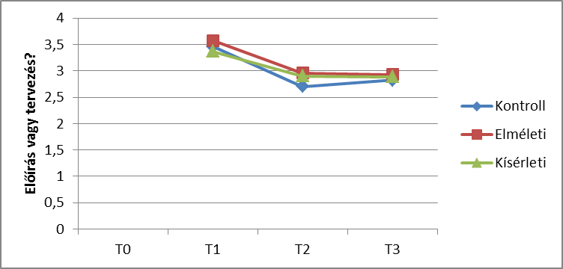
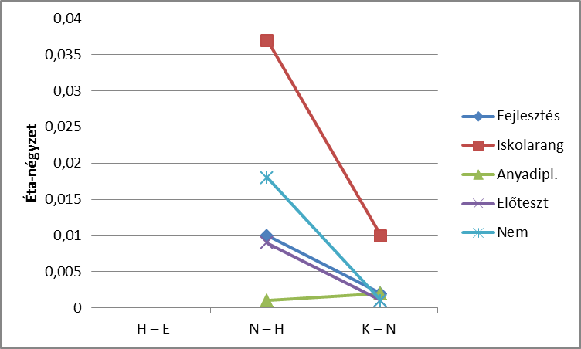
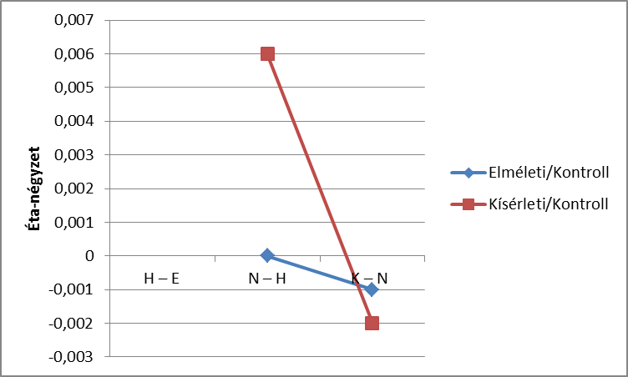
„Jobban szeretem az olyan kísérleteket, amelyeket leírás (recept) alapján kell elvégezni, mint amelyeket nekem kell megtervezni.”

Slide 12
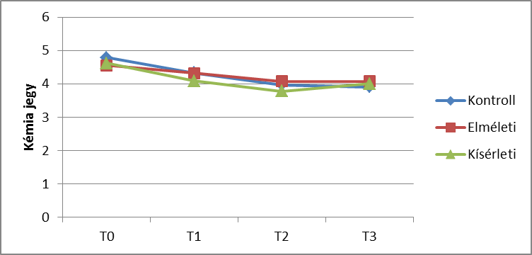
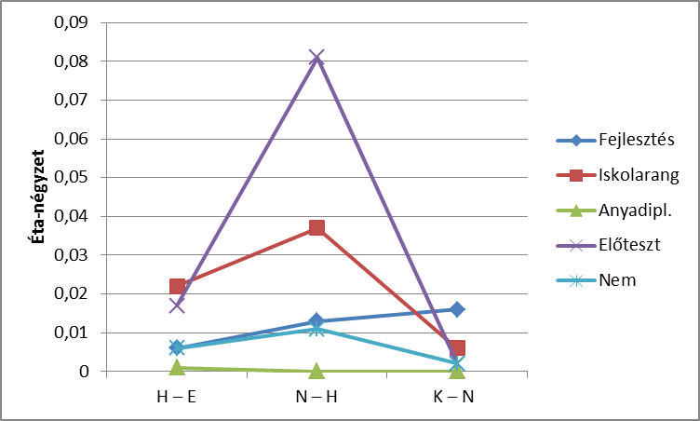
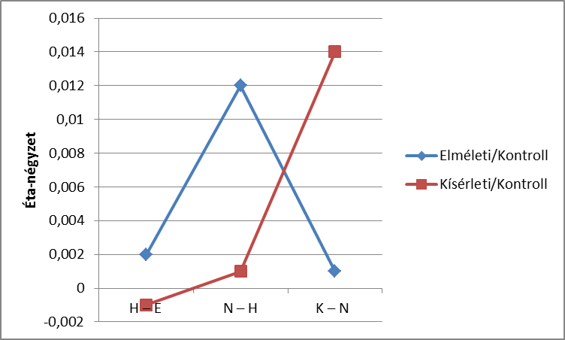
A kémia érdemjegy változása

Slide 13
Összefoglalás, 2.
A kémia kedveltsége egyre csökkent,
a fejlesztés gyenge pozitív hatása csak 7.-ben mutatható ki, az iskola rangjának és az előismeretnek a hatása erőteljesebb
A kísérletek megítélése 7.-ben negatív, 8.-ban pozitív változást mutat,
de a fejlesztésnek csak 7.-ben gyenge pozitív hatása (kís. csop.),
az iskola rangjának és az előismeretnek a hatása erőteljesebb
A kísérlettervezés megítélése mindhárom csoportban pozitív irányban változott,
de ebben a fejlesztésnek gyakorlatilag semmi hatása nincs
- Az érdemjegyek egyre csökkennek,
de a fejlesztés hatására a kísérleti csoportban kevésbé,
az iskola rangjának és az előismeretnek 8.-ban meghatározó szerepe van

Slide 14
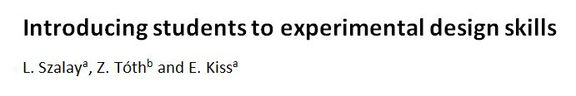


Slide 15
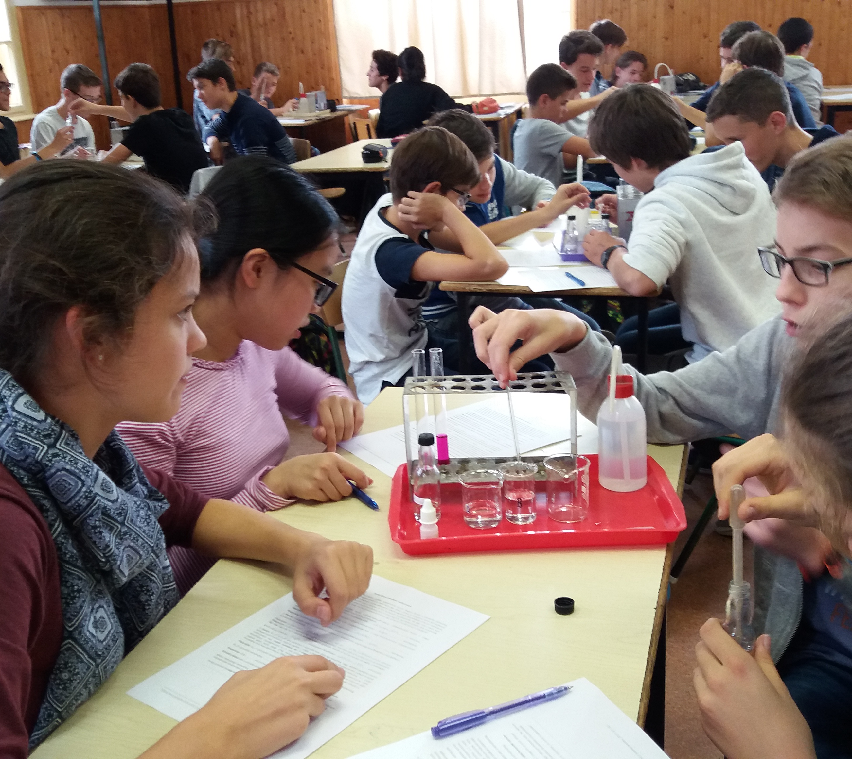
Az elődás elkészítését a Magyar Tudományos Akadémia Tantárgypedagógiai Kutatási Programja támogatta.
MTA-ELTE Kutatásalapú Kémiatanítás Kutatócsoport
„Megvalósítható kutatásalapú kémiatanítás” projekt
Honlap: http://ttomc.elte.hu/publications/90
KÖSZÖNÖM A FIGYELMET!

